Slide 1


Slide 2




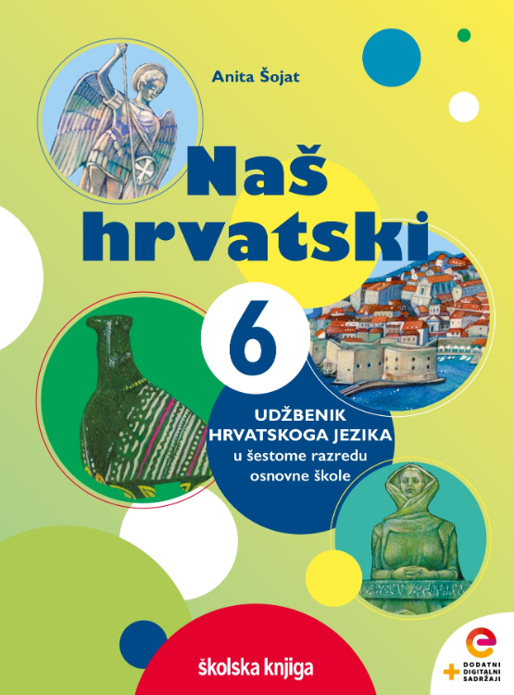




Pluskvamperfekt

Slide 3

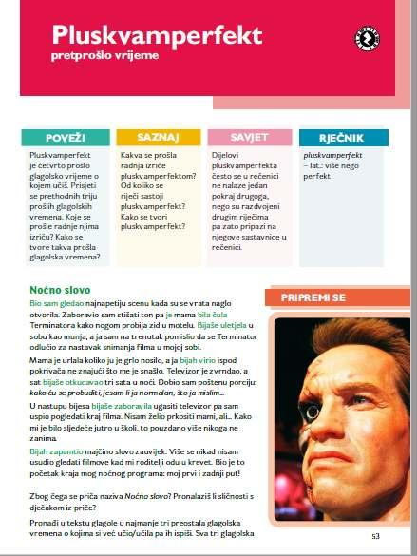
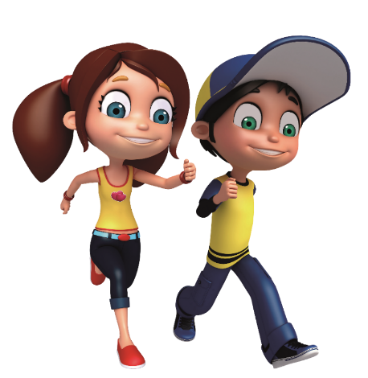

POVEŽI
Prisjeti se prethodnih triju prošlih glagolskih vremena. Koje se prošle radnje njima izriču? Kako se tvore takva prošla glagolska vremena?

Slide 4
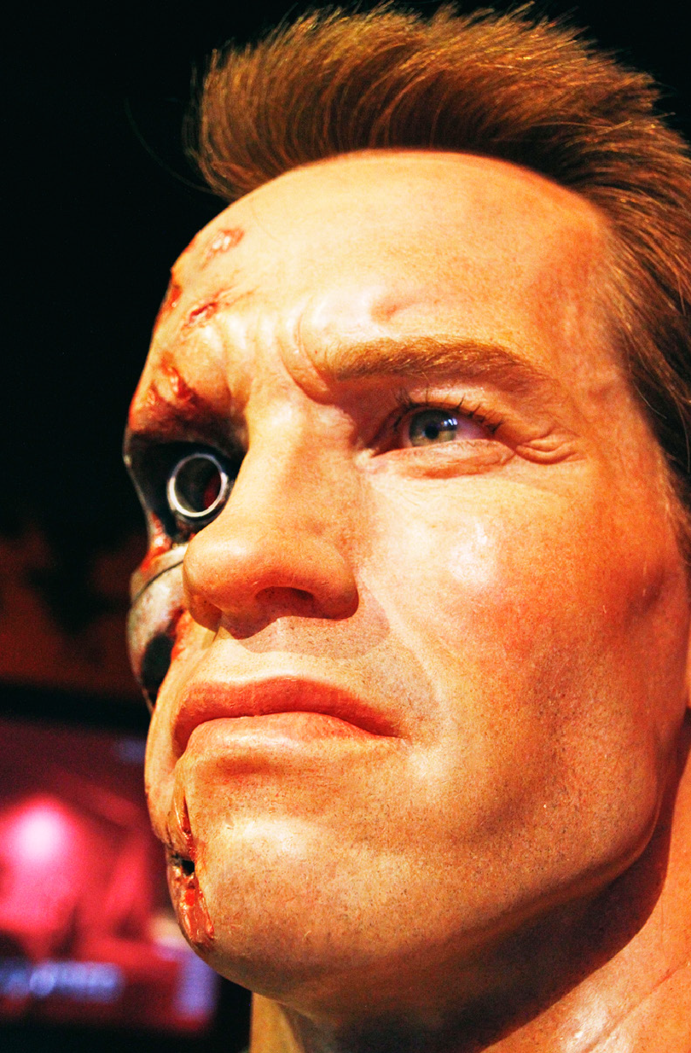
Noćno slovo
PRIPREMI SE
Bio sam gledao najnapetiju scenu kada su se vrata naglo otvorila. Zaboravio sam stišati ton pa je mama bila čula Terminatora kako nogom probija zid u motelu. Bijaše uletjela u sobu kao munja, a ja sam na trenutak pomislio da se Terminator odlučio za nastavak snimanja filma u mojoj sobi.
Pročitaj tekst i odgovori kada se događa radnja. Događaju li se u isto vrijeme?
Događaju se u prošlosti, no ne u isto vrijeme. Jedna se radnja događa prije druge.

Slide 5


Promotri rečenicu. Rečenica izriče prošlost. Koja je radnja izrečena prva, a koja druga?
NAUČI
Bio sam gledao najnapetiju scenu
kada su se vrata naglo otvorila.
PLUSKVAMPERFEKT
PLUSKVAMPERFEKT
Pluskvamperfekt je pretprošlo glagolsko vrijeme.
Njime se izriče prošla radnja koja se dogodila prije neke druge prošle radnje.
PERFEKT

Slide 6

Promotri rečenicu i zaključi od čega se tvori pluskvamperfekt.
NAUČI
Bio sam gledao najnapetiju scenu kad je mama uletjela.
TVORBA PLUSKVAMPERFEKTA
Tvori se od perfekta pomoćnog glagola biti i glagolskog pridjeva radnog.
jd. mn.
1. bio sam gledao 1. bili smo gledali
2. bio si gledao 2. bili ste gledali
3. bio je gledao 3. bili su gledali

Slide 7

Promotri rečenicu i zaključi od čega se tvori pluskvamperfekt.
Bijah gledao najnapetiju scenu kad je mama uletjela.
NAUČI
TVORBA PLUSKVAMPERFEKTA
Tvori se od imperfekta pomoćnog glagola biti i glagolskog pridjeva radnog.
jd. mn.
1. bijah gledao 1. bijasmo gledali
2. bijaše gledao 2. bijaste gledali
3. bijaše gledao 3. bijahu gledali

Slide 8

Promotri primjere. Kako glase infinitivi istaknutih glagola?
NAUČI VIŠE
Bio sam bio napredan, kad su me pozvali na višu razinu.
PLUSKVAMPERFEKT POMOĆNIH GLAGOLA
pomoćni glagol biti
Tvori se na isti način kao i pluskvamperfekt drugih glagola.
Baš bijaše htio to učiniti, kad počne strašna kiša.
pomoćni glagol htjeti

Slide 9


Često se pogriješi pri pisanju glagolskog pridjeva radnog u muškom i ženskom rodu koji završavaju nastavcima -iti, -jeti.
Koji je stupac točan?
TOČNO PIŠI I GOVORI
voljeo volila volio voljela
željeo želila želio željela
htjeo htio htjela
bijo bio bila
PISANJE GLAGOLSKOG PRIDJEVA RADNOG U PLUSKVAMPERFEKTU

Slide 10


Dječaci bijahu razapeli šatore u šumi. Jedan šator su bili postavili i u voćnjak. Kad su se ustali, sunce je već davno bilo izašlo. Šatore bijahu nabavili od malih izviđača iz susjedne škole. Bili su riješili da ih što prije vrate kako bi im i drugi put posudili.
UVJEŽBAVANJE
Glagole u pluskvamperfektu rasporedi prema tvorbi (1. način s perfektom) i (2. način s imperfektom).
1. način
je bilo izašlo
Prepiši glagole prema vremenskom slijedu događanja.
su bili postavili
bili su riješili
________________________________________________
2. način
bijahu razapeli
bijahu nabavili
_______________________________________________
Zatvaram vrata koja je bio otvorio mačak Žućo kad se ušuljao.
je bio otvorio
se ušuljao
zatvaram
1. radnja:______________ 2. radnja:__________ 3. radnja:__________

Slide 11






Dopuni rečenice glagolima u pluskvamperfektu.
Preuzmi nastavne listiće i provjeri svoje znanje.
PONOVI
Poslušaj audiosažetak o pluskvamperfektu i ponovi najvažnije.
Vrednuj svoje znanje s pomoću izlazne kartice.
Provjeri znanje uz igre i kvizove.

